Slide 1

ebay
Apresentação do projeto de Base de Dados

Slide 2
members
Alexandre Andrade
uc2019220216@student.uc.pt
Tomás Mendes
uc2019232272@student.uc.pt

Slide 3
Description
Neste projeto pretendemos desenvolver uma aplicação de leilões online onde os dados irão ser guardados numa base de dados. A interação com o utilizador irá ser efetuada com recurso a uma API desenvolvida em Python a ser executada sobre a base de dados. Os utilizadores poderão criar leilões para venda de artigos ou licitar noutros leilões em decurso.

Slide 4
Operações
As operações disponíveis para o utilizador são:
Registo e autenticação no servidor;
Criar leilão para venda de artigo;
Visualizar leilões existentes;
Pesquisar leilões por artigo;
Consultar detalhes de um leilão;
Efetuar licitação num leilão;
Visualizar todos os leilões que o utilizador participa;
Editar leilão (vendedor apenas, histórico ficará guardado);
Mandar mensagem ao vendedor.

Slide 5
conflitos
Irá haver um possível conflito:
Vários utilizadores licitarem o mesmo;
Para resolver o conflito irá ser necessário criar uma transação sempre que um utilizador desejar licitar num determinado leilão.

Slide 6
Core technologies
A API irá ser desenvolvida em Python recorrendo ao módulo psycopg2 para conexão à base de dados. A base de dados irá ser gerenciada pelo software PostgreSQL.

Slide 7
Development plan

Slide 8
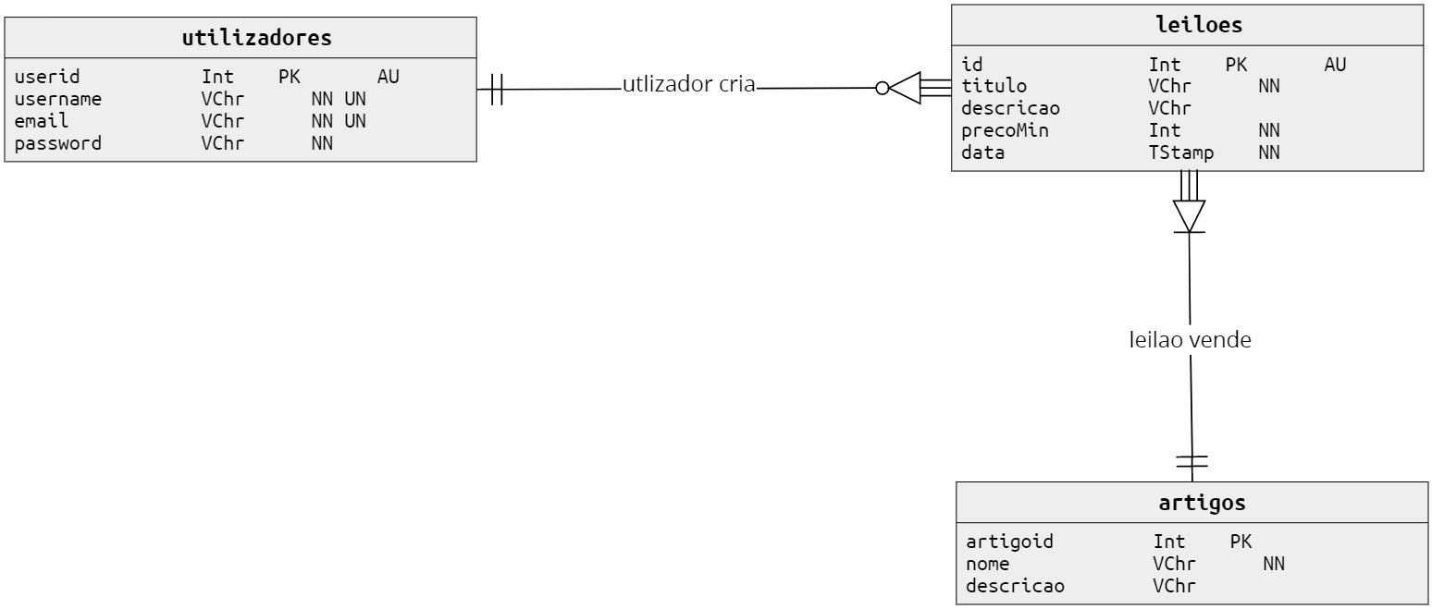
ER diagram

Slide 9
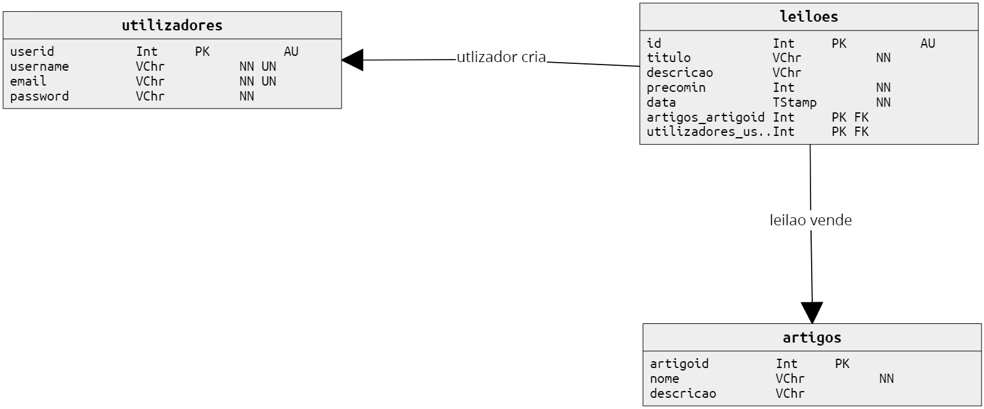
Tabelas

